Slide 1
ReactJS Redux
Eko Kurniawan Khannedy

Slide 2

Eko Kurniawan Khannedy
Technical architect at one of the biggest ecommerce company in Indonesia
14+ years experiences
www.programmerzamannow.com
youtube.com/c/ProgrammerZamanNow

Slide 3
Eko Kurniawan Khannedy
Telegram : @khannedy
Linkedin : https://www.linkedin.com/company/programmer-zaman-now/
Facebook : fb.com/ProgrammerZamanNow
Instagram : instagram.com/programmerzamannow
Youtube : youtube.com/c/ProgrammerZamanNow
Telegram Channel : t.me/ProgrammerZamanNow
Tiktok : https://tiktok.com/@programmerzamannow
Email : echo.khannedy@gmail.com

Slide 4
Sebelum Belajar
ReactJS Dasar
ReactJS Router

Slide 5
Pengenalan

Slide 6
Global State Management
Sebelumnya, kita sudah belajar tentang State Management di React, untuk manajemen data di dalam komponen
Kita juga sudah belajar tentang Context, yang digunakan untuk manajemen data dari komponen parent ke child
Lantas bagaimana jika kita ada kebutuhan membuat data (state) yang memang ingin bisa diakses secara global? Yang artinya bisa diakses dari manapun, komponen manapun, bahkan jika berbeda parent sama sekali. Layaknya Global State Management
Jawabannya, kita butuh bantuan sebuah tempat untuk menyimpan State tersebut, atau kita sebut Store

Slide 7
Redux
Redux adalah Store library untuk menyimpan State
Redux membolehkan kita menyimpan state dan diakses dari komponen atau halaman manapun
Ini menjadikan manajamen state di multi komponen akan jadi lebih mudah menggunakan Redux
Redux adalah project opensource yang populer untuk Global State Management
https://redux.js.org/

Slide 8
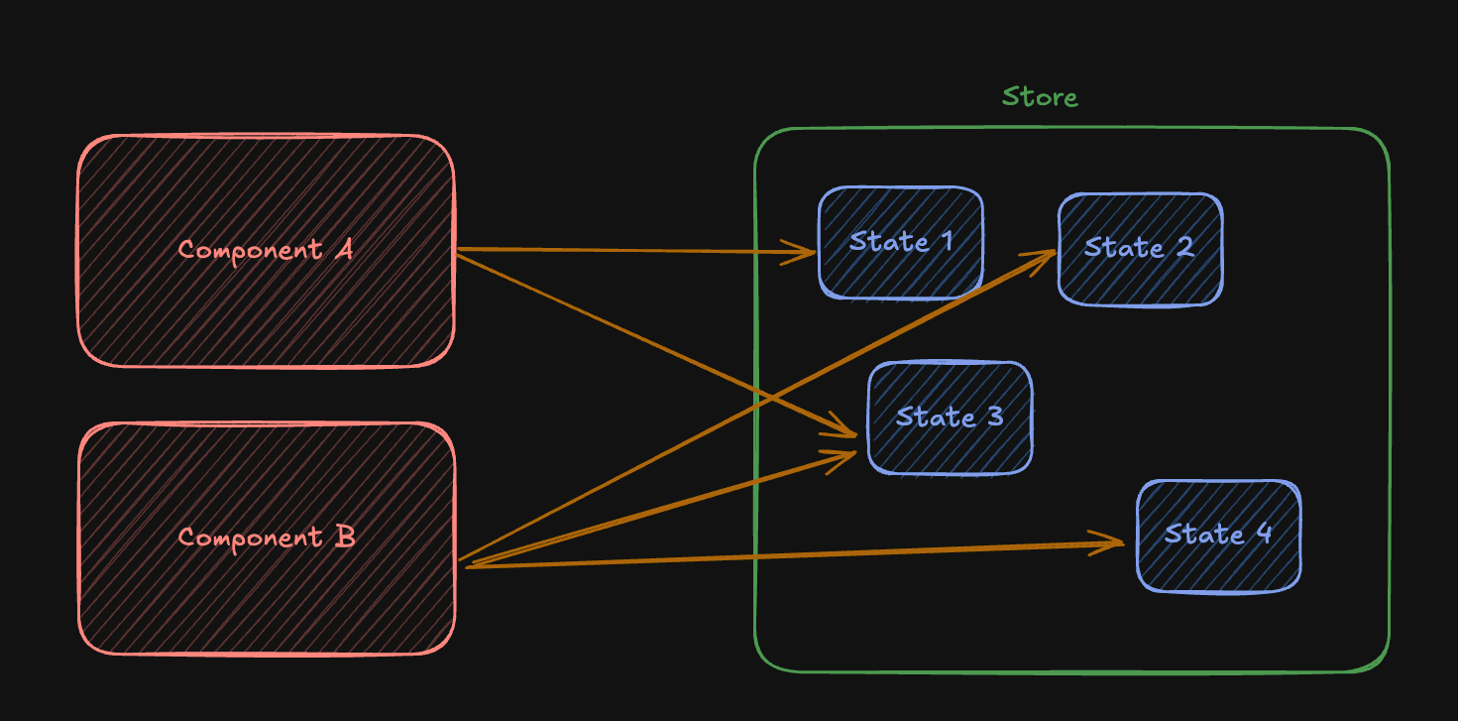
Diagram Store

Slide 9
Membuat Project

Slide 10
Membuat Project
npm create vite@latest belajar-reactjs-redux -- --template react
Update React ke versi 19
npm install react-router

Slide 11
Menambah Redux
npm install @reduxjs/toolkit
npm install react-redux

Slide 12
Setup

Slide 13
Setup
Saat ingin menggunakan Redux, kita harus membuat Provider terlebih dahulu
Caranya aplikasi yang kita buat, bisa kita bungkus dalam komponen Provider milik Redux
Selanjutnya ada parameter yang wajib kita buat, yaitu store, tapi itu akan kita bahas di materi selanjutnya

Slide 14
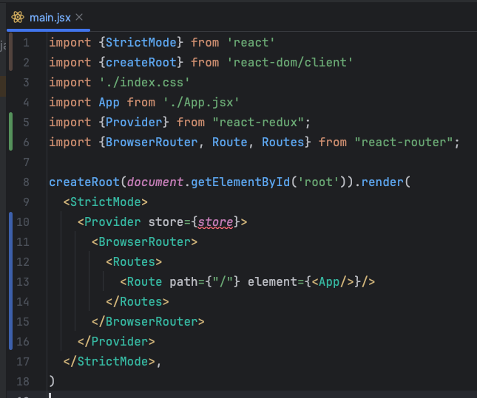
Kode : src/main.jsx

Slide 15
Store

Slide 16
Store
Store merupakan tempat dimana data State disimpan
Saat menggunakan Redux, kita perlu membuat Store terlebih dahulu
Nanti data State yang kita buat, akan kita masukkan kedalam Store tersebut
Untuk membuat Store, kita bisa menggunakan function configureStore()
https://redux-toolkit.js.org/api/configureStore

Slide 17
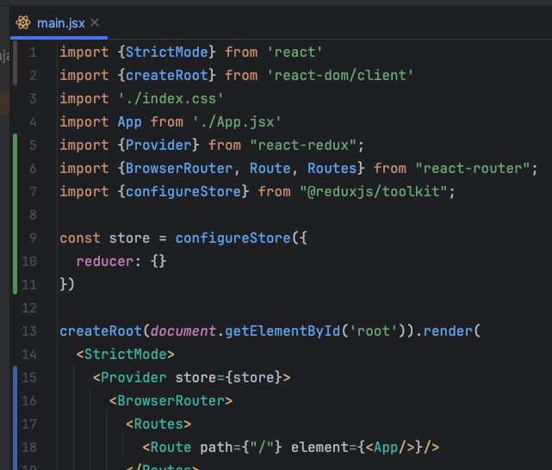
Kode : src/main.jsx

Slide 18
State

Slide 19
State
Setelah kita membuat Store, kita bisa mulai membuat State di Store
Namun integrasi antara Store dan State itu dilakukan via Reducer
Redux menggunakan konsep Slice yang merupakan kombinasi dari State dan Reducer
Untuk membuat Slice, kita bisa menggunakan function createSlice()
https://redux-toolkit.js.org/api/createSlice
Saat kita membuat State, kita perlu tentukan initial value (nilai awal nya)

Slide 20
Tugas
Misal kita akan membuat Slice yang digunakan untuk melakukan Counter
Kita akan buat dengan nama counterSlice.js

Slide 21
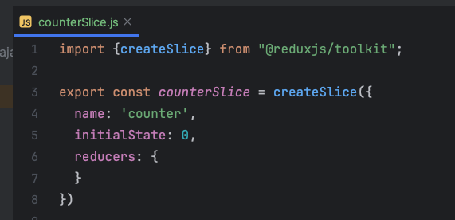
Kode : src/counterSlice.js

Slide 22
Meregistrasikan Reducer
Setelah kita membuat State menggunakan Slice, kita perlu registrasikan Reducer dari Slice tersebut
Saat ini mungkin kita belum membuat Reducer, nanti kita akan bahas Reducer di materi Action

Slide 23
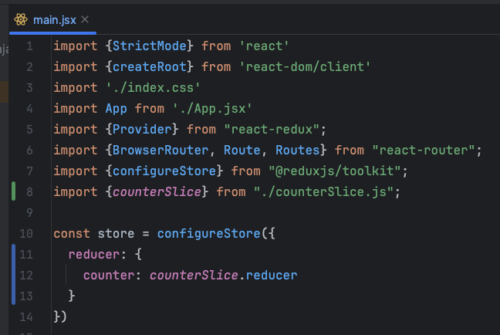
Kode : src/main.jsx

Slide 24
Menggunakan State
Untuk menggunakan State yang ada di Store, kita bisa menggunakan function useSelector()
https://react-redux.js.org/api/hooks#useselector
Kita bisa tentukan State mana yang akan kita gunakan dengan menyebutkan nama state nya yang sama dengan nama di Slice

Slide 25
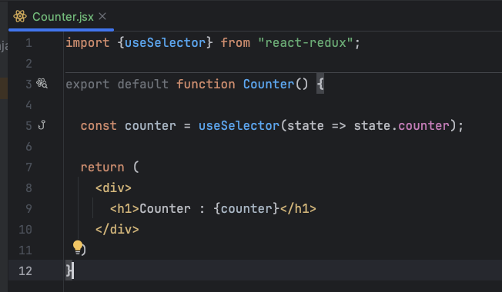
Kode : src/Counter.jsx

Slide 26
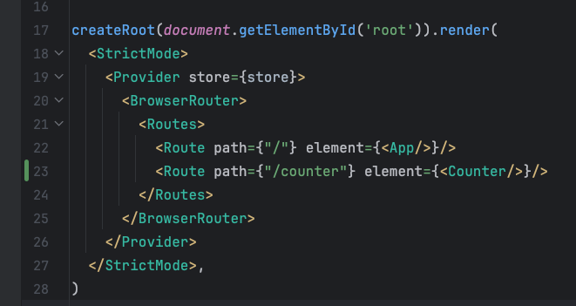
Kode : src/main.jsx

Slide 27
Immutable State
Saat kita menggunakan State Management di React, kita diberi function untuk mengubah State nya
Sedangkan di Redux, hal itu tidak ada
Kita tidak diberi function untuk mengubah nilai di State
Lantas bagaimana jika kita ingin mengubah data di State?
Maka kita harus menggunakan Action, yang akan kita bahas di materi selanjutnya

Slide 28
Action

Slide 29
Action
Action di Redux sebenarnya adalah Reducer, namun cara membuatnya lebih mudah
Kita bisa membuat Action dengan cara membuat semua function Reducer di Slice
Secara otomatis nanti kita bisa menggunakan nama function Reducer sebagai Action di Redux

Slide 30
Immer Library
Seperti yang kita tahu, bahwa React menyarankan bahwa kita harus membuat data Immutable di State
Di materi React Dasar kita sudah belajar tentang Immer Library untuk mempermudah
Saat kita menggunakan Redux, secara otomatis Redux menggunakan Immer Library ketika menggunakan Reducer
Dengan begitu, kita tidak perlu lagi melakukan copy data lagi secara manual, karena hal itu sudah dilakukan otomatis oleh Immer Library

Slide 31
Tugas
Kita akan coba tambahkan beberapa Reducer di counterSlice
increment(state) untuk melakukan increment
decrement(state) untuk melakukan decrement

Slide 32
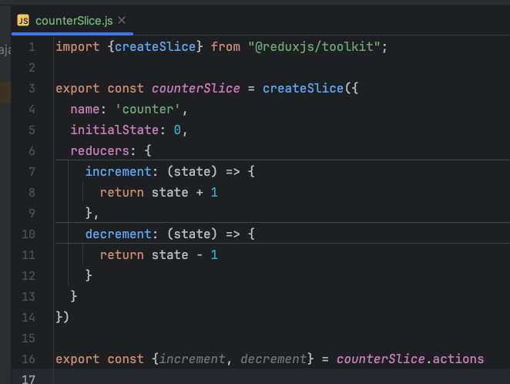
Kode : src/counterSlice.js

Slide 33
Memanggil Action
Setelah kita membuat Action menggunakan Reducer, selanjutnya kita bisa memanggil Action tersebut menggunakan dispatch, sama seperti Reducer biasanya
Untuk membuat Dispatch, kita bisa menggunakan useDispatch() function
https://react-redux.js.org/api/hooks#usedispatch
Selanjutnya kita bisa gunakan Action yang sebelumnya sudah kita buat untuk menentukan Reducer mana yang akan kita panggil

Slide 34
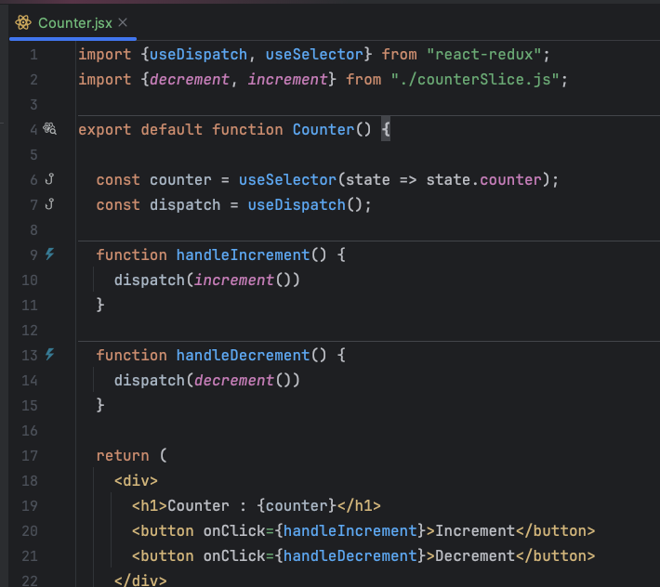
Kode : src/Counter.jsx

Slide 35
Action Parameter
Pada beberapa kasus, mungkin kita ingin mengirimkan parameter di Action
Semua parameter yang kita kirim di Action, secara otomatis dia akan disimpan di attribute payload di parameter ke 2 di Reducer
Misal ketika kita kirim dispatch(increment(2)), maka di reducer akan menerima (state, action), dimana action akan berisi type : “counter/increment”, dan action : 2
Kita bisa menggunakan tipe data apapun pada payload, dari tipe data sederhana seperti number, string, atau tipe data kompleks seperti array, object dan lain-lain

Slide 36
Tugas
Sekarang kita akan coba tambahkan parameter di Action sehingga bisa increment / decrement dengan value yang dikirim

Slide 37
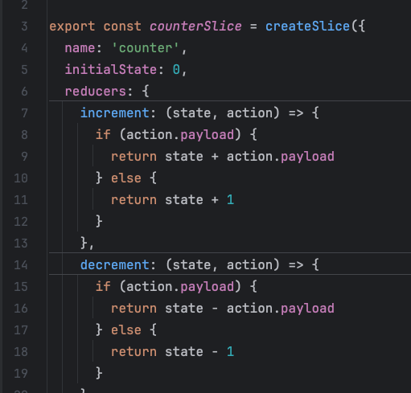
Kode : src/counterSlice.js

Slide 38
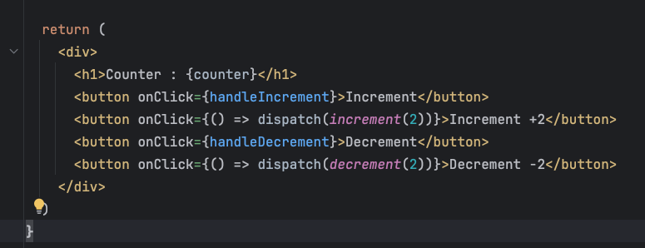
Kode : src/Counter.jsx

Slide 39
Global State

Slide 40
Global State
State yang kita simpan di Store, itu bisa diakses secara global dari komponen manapun
Untuk membuktikan bahwa State di Store itu Global
Kita akan coba menampilkan beberapa Counter

Slide 41
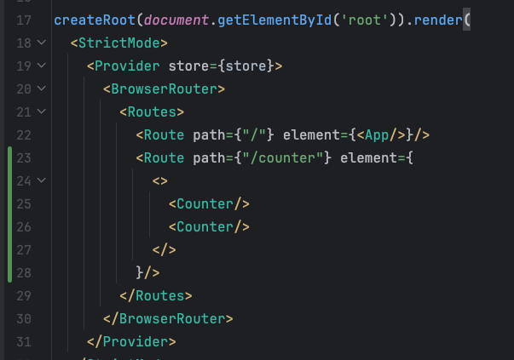
Kode : src/main.jsx

Slide 42
Selector

Slide 43
Selector
Sebelumnya, kita sudah tahu untuk mendapatkan data State, kita bisa menggunakan Selector
Kadang-kadang, kita ingin membuat Action yang digunakan untuk mendapatkan data di State, namun sayangnya bukan seperti itu cara Reducer
Reducer bukan digunakan untuk mendapatkan data di State
Untuk mendapatkan data yang lebih detail misalnya, kita bisa membuat Selector secara manual
Cara membuatnya sama seperti ketika menggunakan Actions

Slide 44
Tugas
Misal, kita akan coba tambahkan selector untuk getDoubleCounter()
Isi selector ini adalah mengambil data counter, namun dikalikan 2

Slide 45
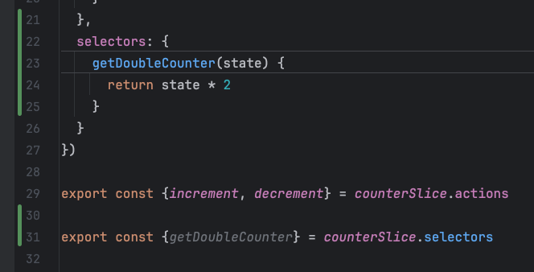
Kode : src/counterSlice.js

Slide 46
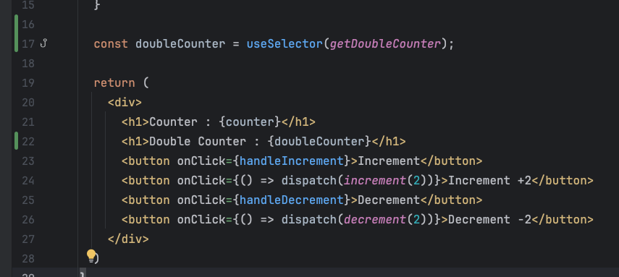
Kode : src/Counter.jsx

Slide 47
Selector dengan Parameter
Selector mirip seperti Action, kita bisa tambahkan parameter
Misal kita akan tambahkan selector baru dengan menambah parameter kali nya yang bisa dikirim oleh pengguna

Slide 48
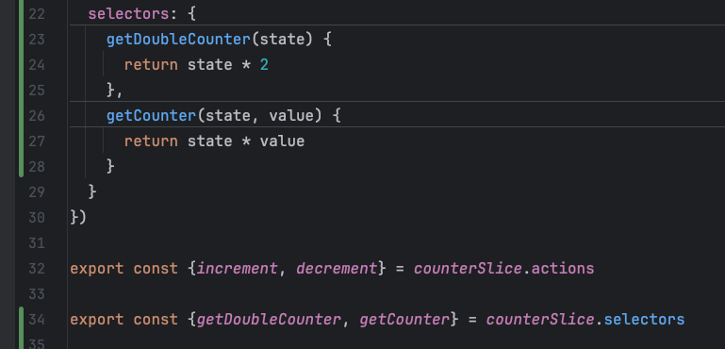
Kode : src/counterSlice.js

Slide 49
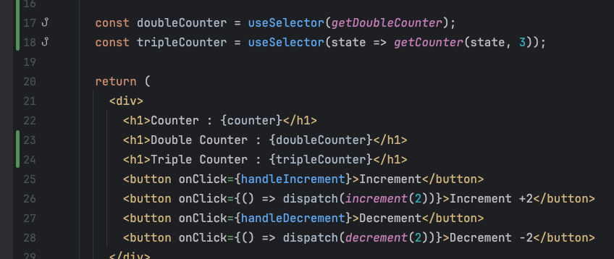
Kode : src/Counter.jsx

Slide 50
Tugas

Slide 51
Tugas
Sekarang kita akan membuat TodoList Management yang memiliki multi halaman
Kita akan manage halaman menggunakan React Router
Kita akan manage data TodoList nya menggunakan Redux

Slide 52
Buat State untuk TodoList di Store
Hal pertama yang akan kita buat adalah, State untuk todolist di Store
TodoList ini adalah Array yang berisikan Object Todo
Object Todo akan berisi dua attribute, id dan name
Kita akan buat dalam file src/todoListSlice.js

Slide 53
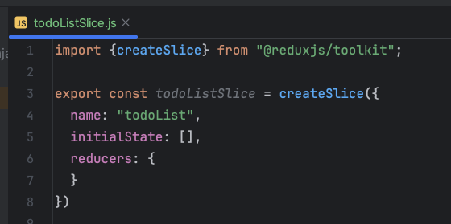
Kode : src/useTodoList.js

Slide 54
Buat Action untuk TodoList di Store
Selanjutnya, kita akan tambahkan Action ke useTodoList
Kita akan tambahkan beberapa Action ke useTodoList:
Action addTodo({name}) untuk menambah todo
Action removeTodo({id}) untuk menghapus todo
Action updateTodo({id, name}) untuk mengupdate todo

Slide 55
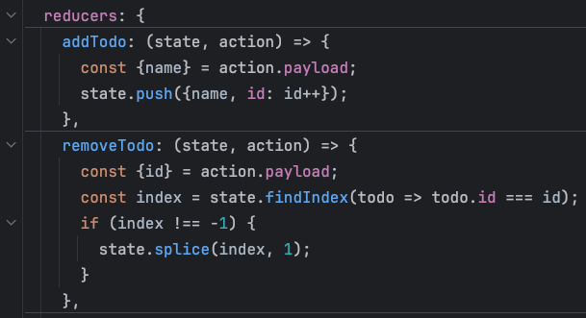
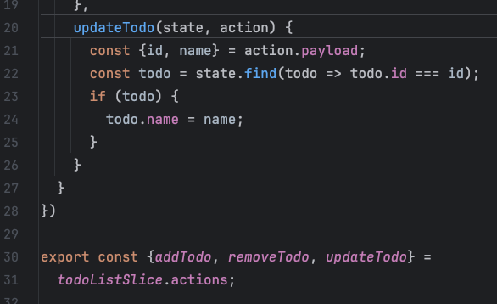
Kode : src/useTodoList.js

Slide 56
Buat Selector untuk TodoList di Store
Selanjutnya, kita akan tambahkan Selector ke useTodoList
Selector getTodo(id) untuk mendapatkan todo

Slide 57
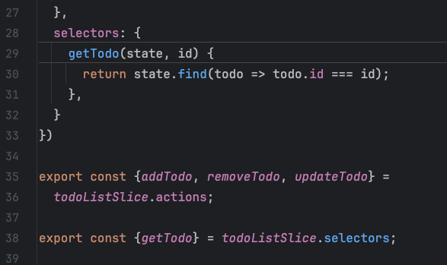
Kode : src/useTodoList.js

Slide 58
Buat Komponen AddTodo
Kita akan buat komponen untuk AddTodo
Komponen ini digunakan untuk menambah data todo ke useTodoList

Slide 59
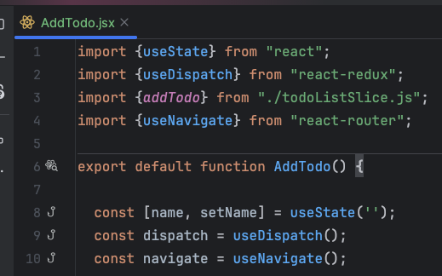
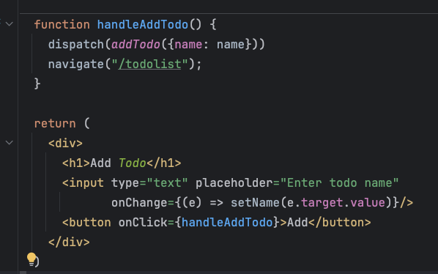
Kode : src/AddTodo.jsx

Slide 60
Buat Komponen UpdateTodo
Kita akan buat komponen untuk UpdateTodo
Komponen ini digunakan untuk mengubah data todo ke useTodoList

Slide 61
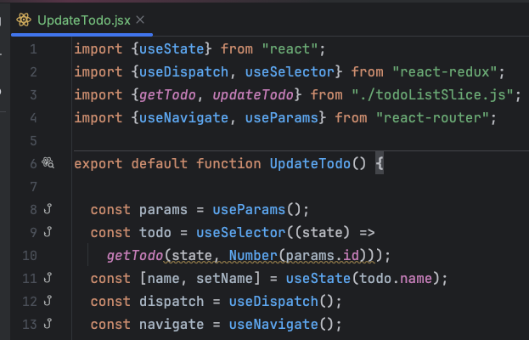
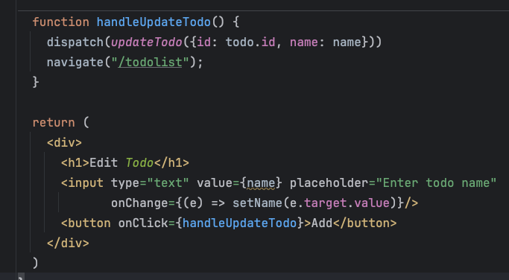
Kode : src/UpdateTodo.jsx

Slide 62
Buat Komponen ListTodo
Kita akan membuat komponen ListTodo
Komponen ini digunakan untuk menampilkan daftar todo, link menuju add todo, action untuk edit todo dan hapus todo

Slide 63
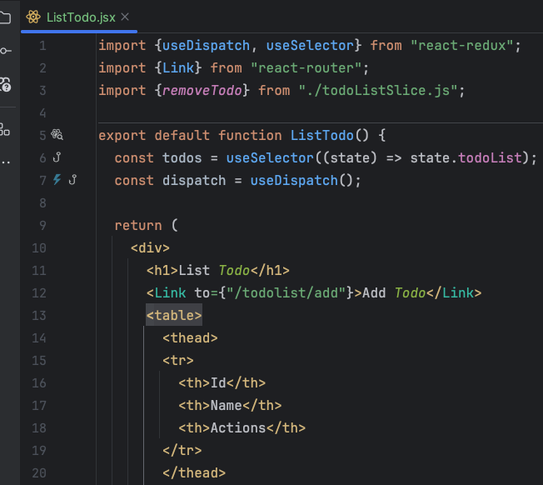
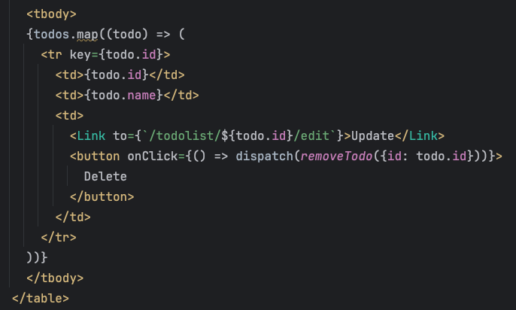
Kode : src/ListTodo.jsx

Slide 64
Tambahkan Routing
Terakhir, kita tambahkan routing untuk aplikasi TodoList yang sudah kita buat

Slide 65
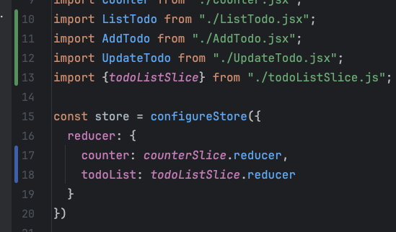
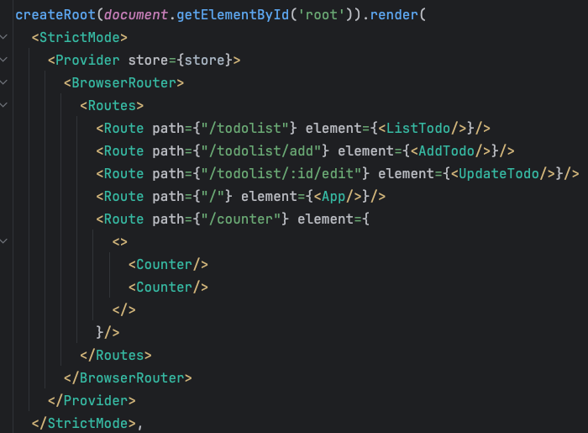
Kode : src/main.js

Slide 66
Materi Selanjutnya

Slide 67
Materi Selanjutnya
Mulai membuat web frontend menggunakan ReactJS
Perbanyak studi kasus menggunakan ReactJS

